Slide 1
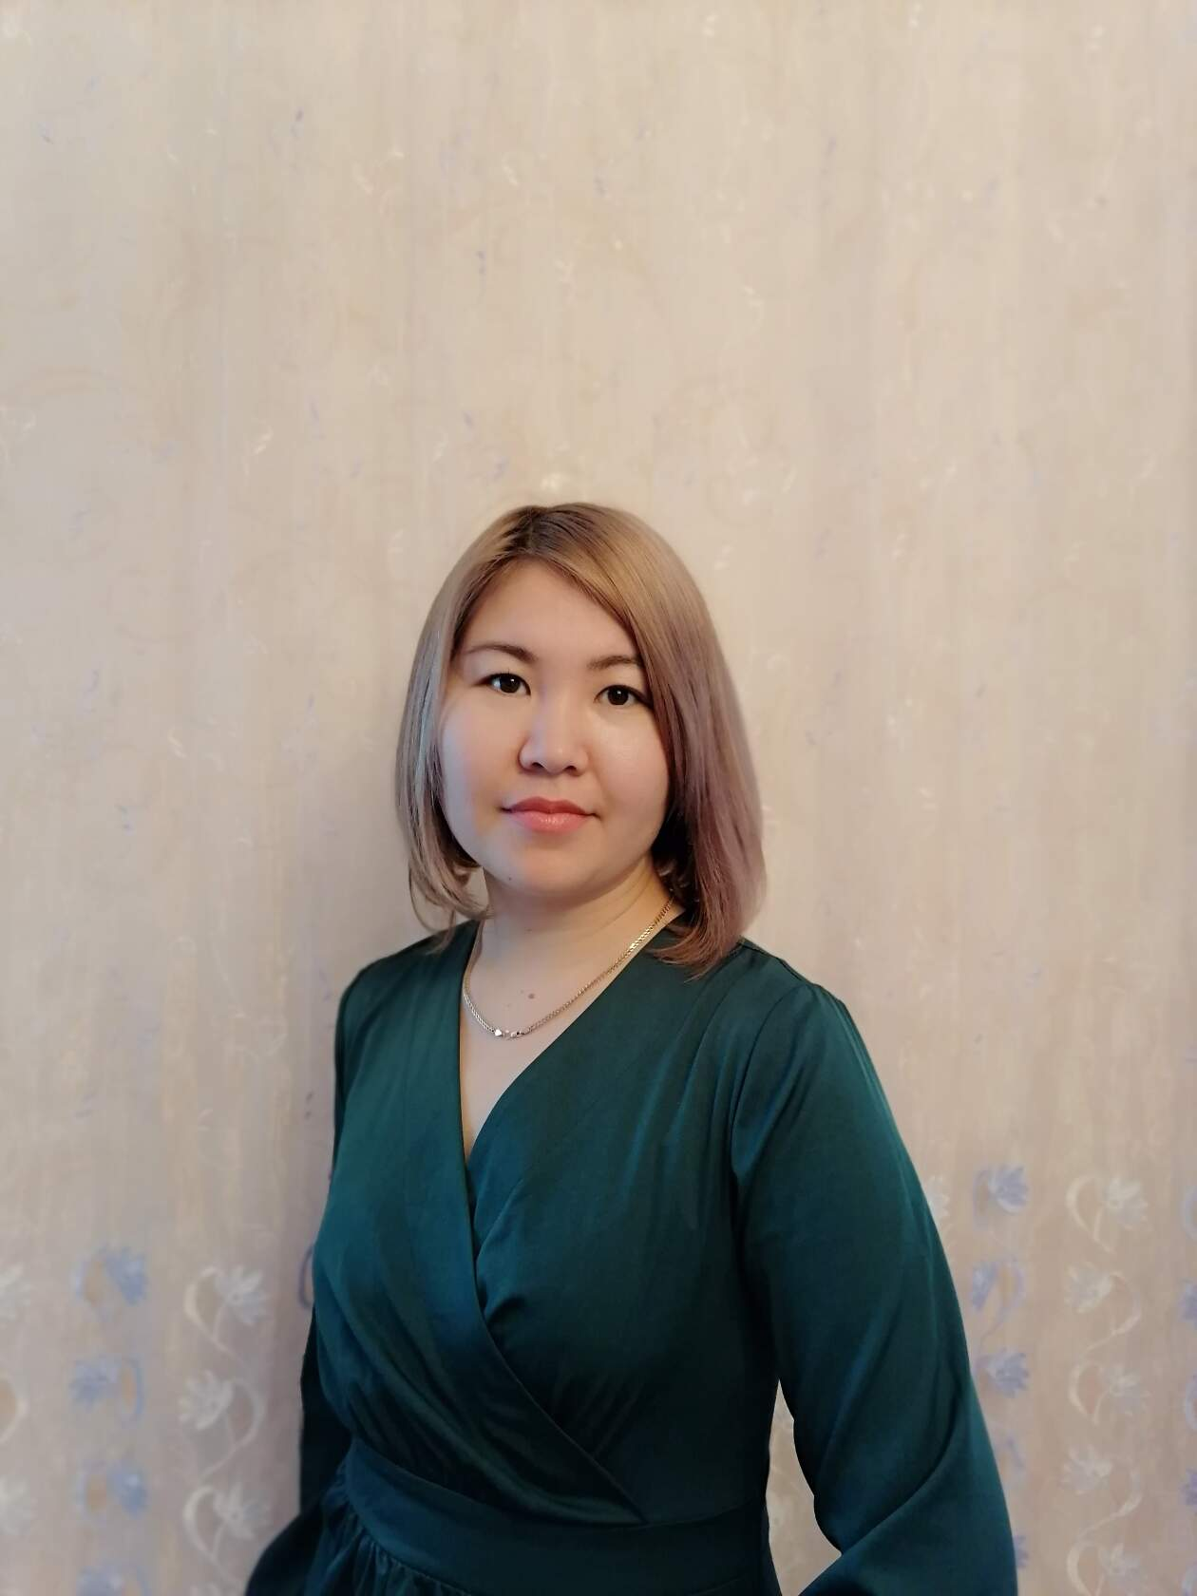
Муниципальное казенное дошкольное образовательное учреждение Быковский детский сад № 3 «Солнышко»
Моя
педагогическая
находка
Воспитатель:
Нугманова
Бибигуль Борисовна.

Slide 2
Творчество заложено в детях самой природой. Они любят сочинять, выдумывать, фантазировать, изображать, перевоплощать. Детское творчество само по себе не проявляется. Для этого необходимо внимание к нему со стороны взрослых. Ребенок познает мир всеми органами чувств. Чем богаче, разнообразнее жизненные впечатления ребенка, тем ярче, необычнее его ассоциации.
Роль педагога – оказать всестороннюю помощь ребенку при решении стоящих перед ним творческих задач, побуждать к нестандартным решениям.
Рисование – интересный и полезный вид творчества, в ходе которого разнообразными способами с использованием самых разных материалов, создаются живописные и графические изображения. Рисование приобщает малышей к миру прекрасного, развивает творческие способности, формирует эстетический вкус, позволяет ощутить гармонию окружающего мира.

Slide 3
Формирование творческой личности – одна из наиболее важных задач, стоящих перед педагогической теорией и практикой на современном этапе внедрения ФГОС ДО.
И самое эффективное средство для этого – изодеятельность ребенка с использованием нетрадиционных техник и материалов для рисования.

Slide 4
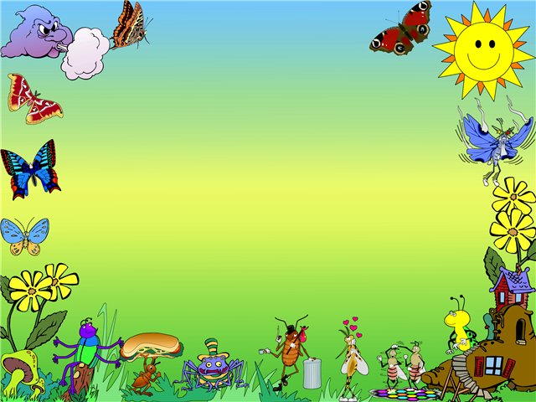
.
Могут все детишки смело рисовать.
И не только кистью можно вытворять.
Пальцем ткнуть, и носом,
А печатать - ладошкой, а ещё в придачу -
Маленькою ножкой.
Вот и разрисовали мир мы в яркий цвет,
Удивительный и радостный, этот свет

Slide 5
Разнообразие способов рисования, необычные техники изобразительной деятельности развивают у детей оригинальные идеи, фантазию и воображение. Каждый из нетрадиционных способов рисования — это маленькая игра для ребенка. Использование нетрадиционных техник позволяет детям почувствовать себя раскованнее, смелее, непосредственнее, дает полную свободу для самовыражения.

Slide 6
Задачи:
*Развивать эмоциональную отзывчивость при восприятии картинок, иллюстраций. Обращать внимание детей на выразительные средства, учить замечать сочетание цветов.
*Развивать творческие способности детей.
*Подводить детей к созданию выразительного образа при изображении предметов и явлений окружающей деятельности.
*Воспитывать у детей интерес к изобразительной деятельности.
*Знакомить с приемами нетрадиционной техники рисования и способам изображения с использованием различных материалов.
*Знакомить детей с изобразительным искусством разных видов и жанров, учить понимать выразительные средства искусства.
*Учить детей видеть и понимать красоту природы, произведений классического искусства, окружающих предметов.
*Формировать умение оценивать созданные изображения.
*Формировать способность наслаждаться многообразием и изяществом форм, красок, запахов и звуков окружающего мира.
*Побуждать детей экспериментировать с изобразительными материалами. Придумывать и создавать композиции, образы.
*Поощрять и поддерживать детские творческие находки.

Slide 7
Новизна
в создании условий для детского художественного - творчества позволяющие педагогу естественно создать атмосферу творческого единодушия, рождающую радость создания нового, где каждый ребенок может найти себе дело по силам, интересам и способностям. Творчество есть пространство свободы, поэтому творческая работа всегда свободна в том плане, что ребенок самореализует себя. Творчество как когнитивный, интеллектуальный процесс осуществляется в деятельности, является ее внутренней, неотъемлемой чертой и развивается согласно логике культурно-исторического процесса.

Slide 8
Нетрадиционные способы изображения в рисовании.
Рисование крупами
Игры с кляксами
(Кляксография)
Граттаж
Рисунок своими
руками (рисование пальцами
и ладошками)
Ниткография
Способы
изображения
Рисование штампом
тычковое рисование, оттиск)
Рисование по мокрому
Рисование расческой,
зубной щеткой
Пластилинография
И другое

Slide 9
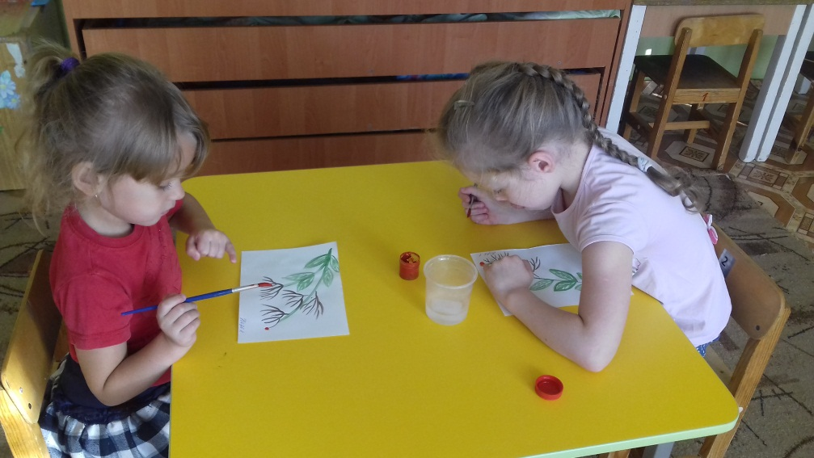
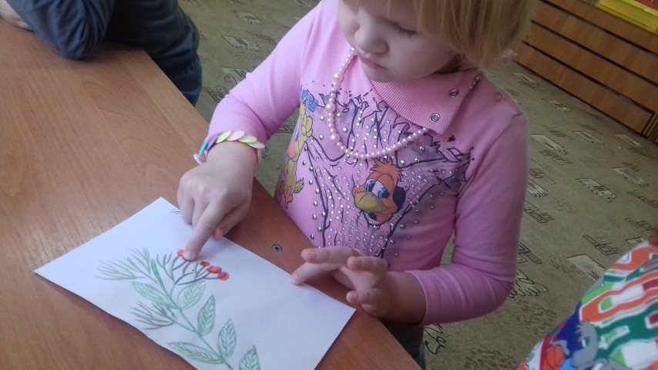
Не оказалось под рукой кисточки? Есть решение! Первый палец обмакнем в желтую краску, второй – в красную, а другие – в синюю, зеленую… И фантазируем!
Пальцевая живопись

Slide 10
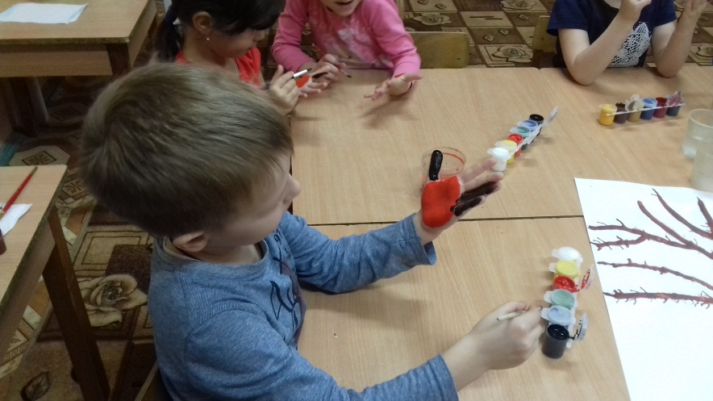
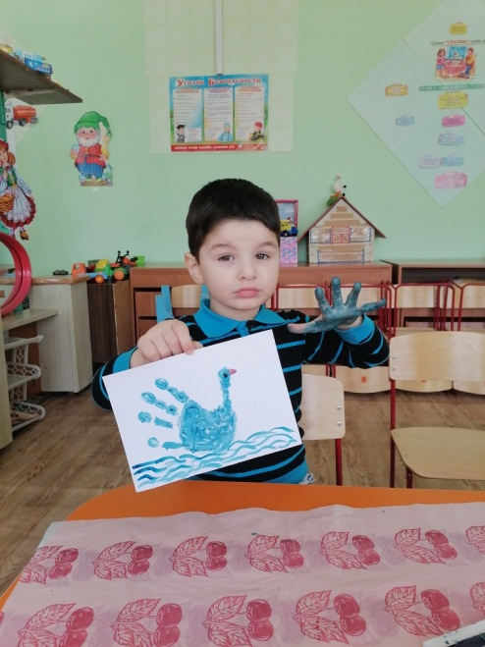
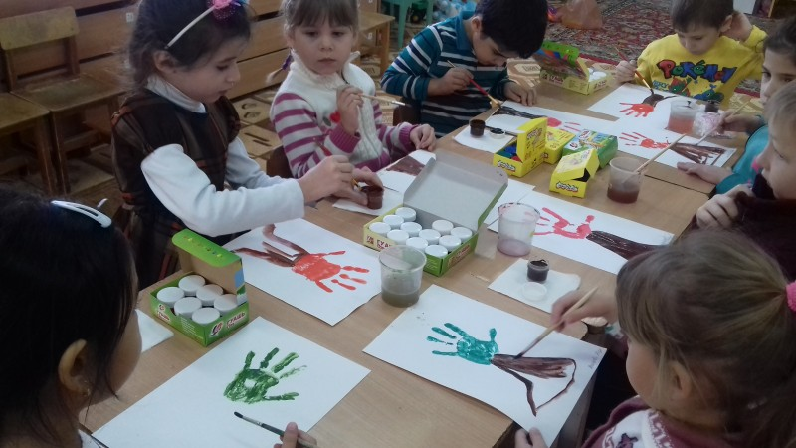
РИСУНКИ ИЗ ЛАДОШКИ
Придумывай и твори! Всё - в твоих ладошках!
Обмакиваем всю ладонь в краску и ставим на бумаге отпечаток. А если раскрасить ладонь в разные цвета…
И теперь с листков бумаги на нас смотрят снегирь и забавный ежик, молодой петушок и пестрая бабочка, золотая рыбка и нежный ангелочек, чудесный цветок и осеннее дерево.

Slide 11
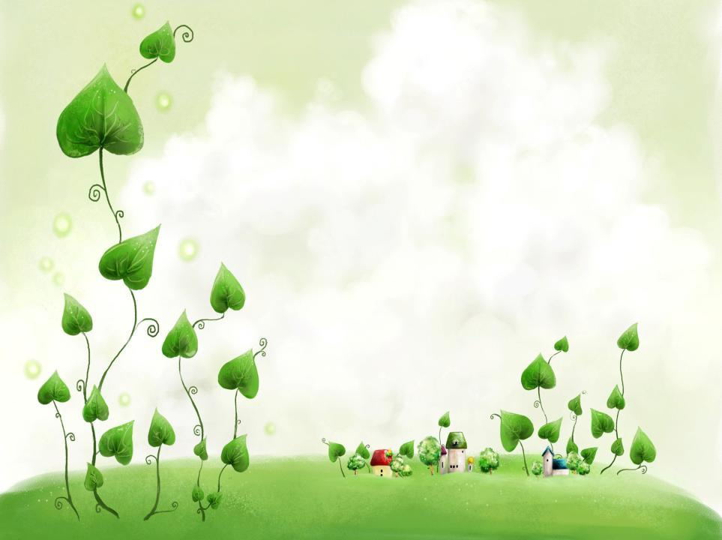
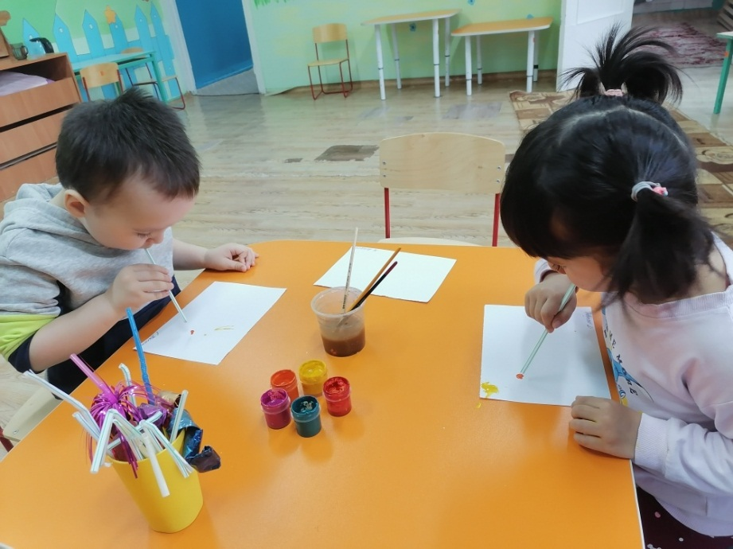
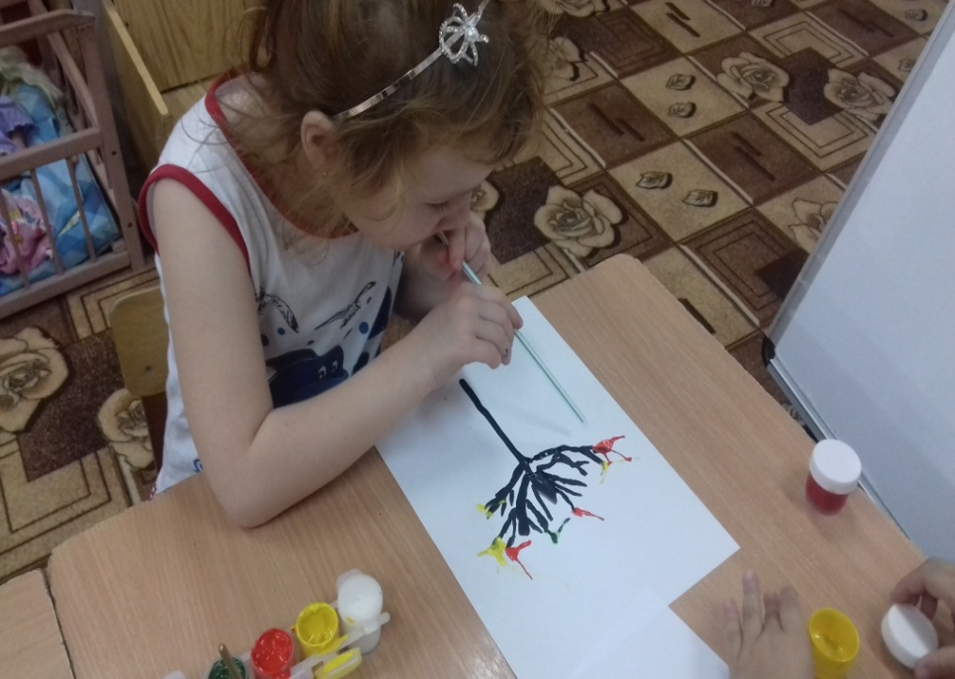
Кляксография
Игры с кляксами помогают развить у ребенка глазомер, фантазию и воображение. Все начинается с кляксы. Потом берем трубочку или соломинку и начинаем аккуратно дуть на каплю. Краска «бежит», оставляя за собой цветной след; можно повернуть лист и еще подуть, а рядом поставить еще кляксу, но другого цвета. Пусть встретятся!!!

Slide 12
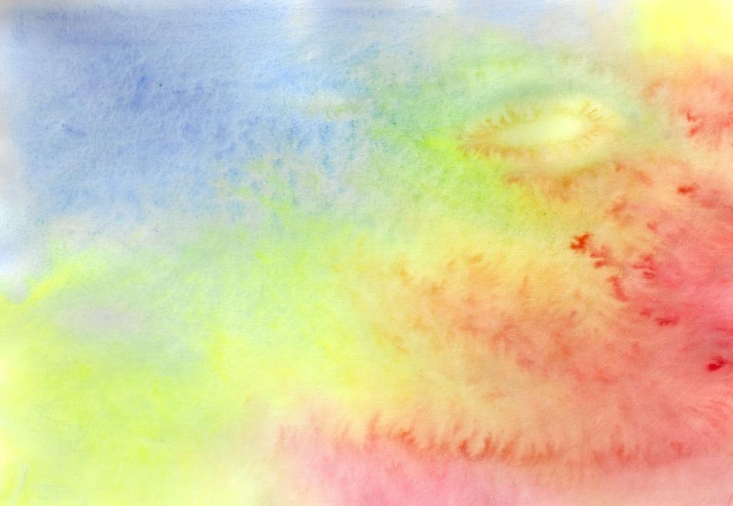
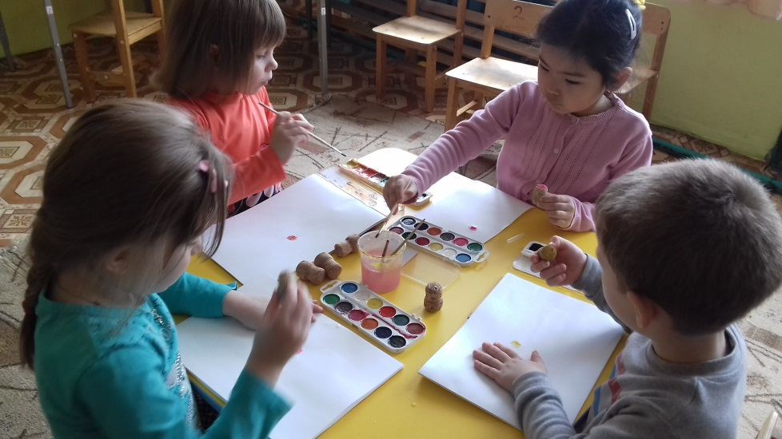
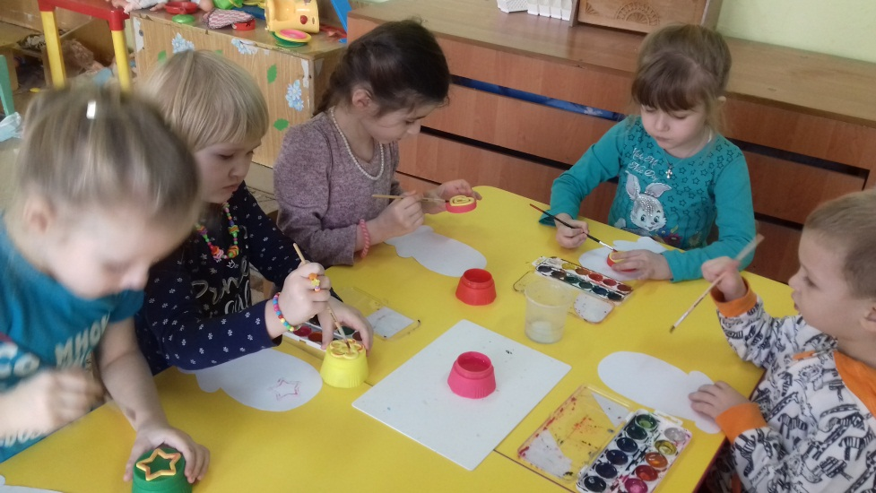
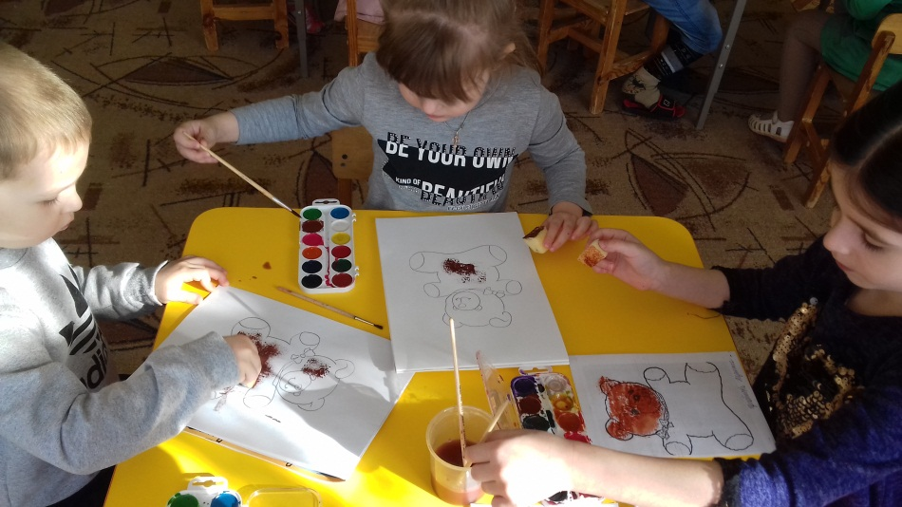
РИСОВАНИЕ с помощью штампика
.
Получилось красиво!

Slide 13
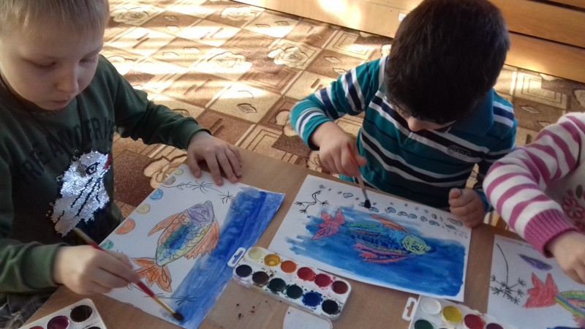
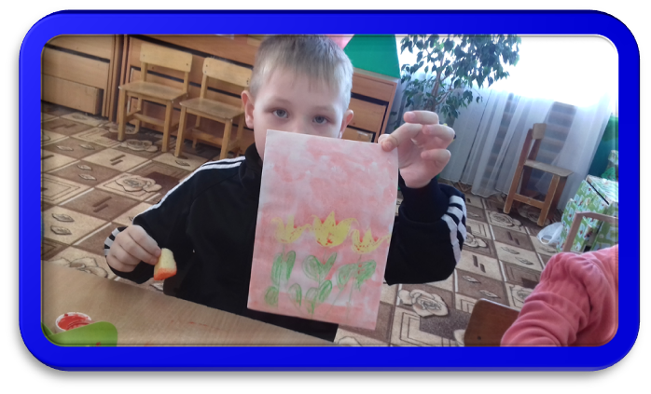
РИСОВАНИЕ ВОСКОВЫМИ МЕЛКАМИ и акварелью
Смысл этого рисования в том, что краска скатывается с поверхности, закрашенной восковым мелком. Берем широкую кисть с краской и проводим по всему листу – рисунок обретает цветной фон.

Slide 14
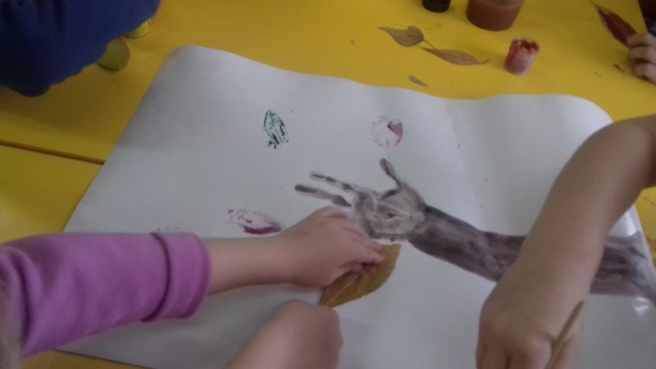
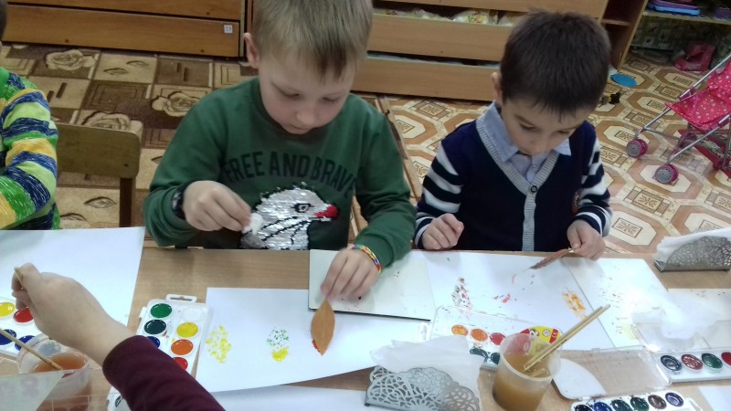
Печать листьями
ребенок покрывает листок дерева красками разных цветов, затем прикладывает его окрашенной стороной к бумаге для получения отпечатка. Каждый раз берется новый листок.

Slide 15
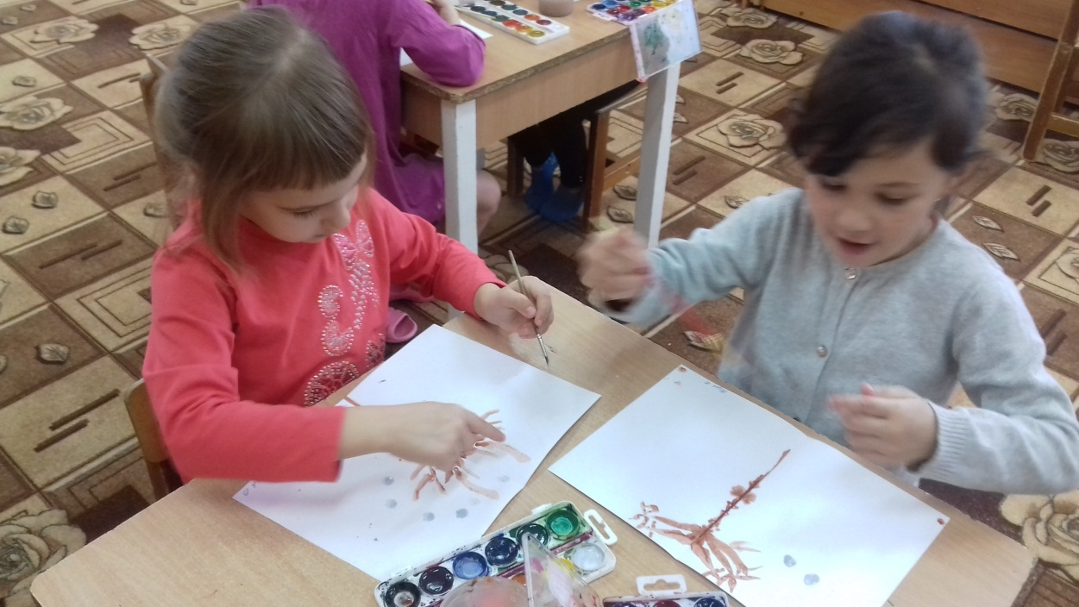
МОНОТИПИЯ
Для развития фантазии ребенка, превращаю занятия в увлекательную игру. Согну лист бумаги пополам. На одну сторону листа - несколько мазков краской. Затем второй половиной листа накрываю и плотно прижимаю. Получился оттиск в зеркальном отражении. Всегда только один. Отсюда и название - монотипия (от греческого monos - один, единый и tupos - отпечаток). Монотипию можно создать и на стекле. Сложность монотипии заключается в быстром создании рисунка. Развернув лист, вы можете увидеть необычные и причудливые узоры, цветы и звезды, диковинных птиц и глубоководных рыб.

Slide 16
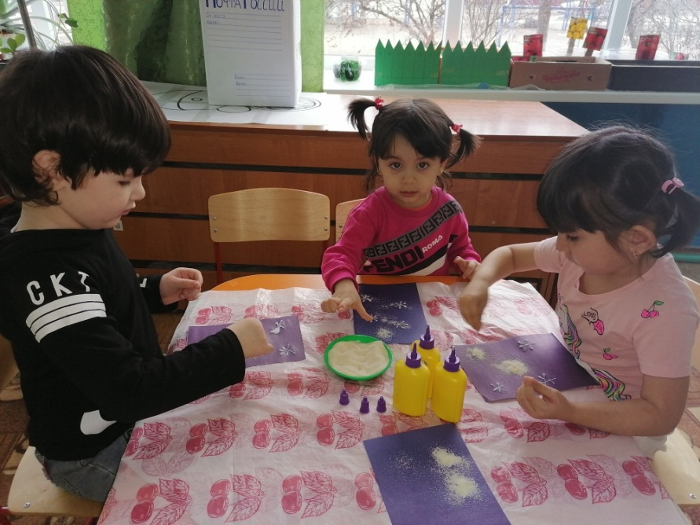
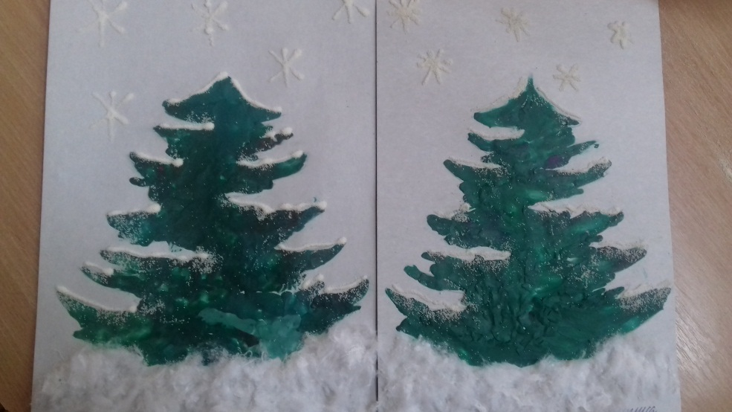
Рисование манкой
Один из самых любимых детьми способов нетрадиционного рисования – рисование манкой. Для хорошего результата нужно сделать предварительный рисунок, затем быстро прорисовать всё акварельными красками и… посыпать солью или манкой.
Необходимо подождать, пока манка вберет в себя краску, и ссыпать лишнюю. После высыхания рисунка, надо дорисовать мелкие детали картинки. Начинать работать в этой технике можно со среднего дошкольного возраста.

Slide 17
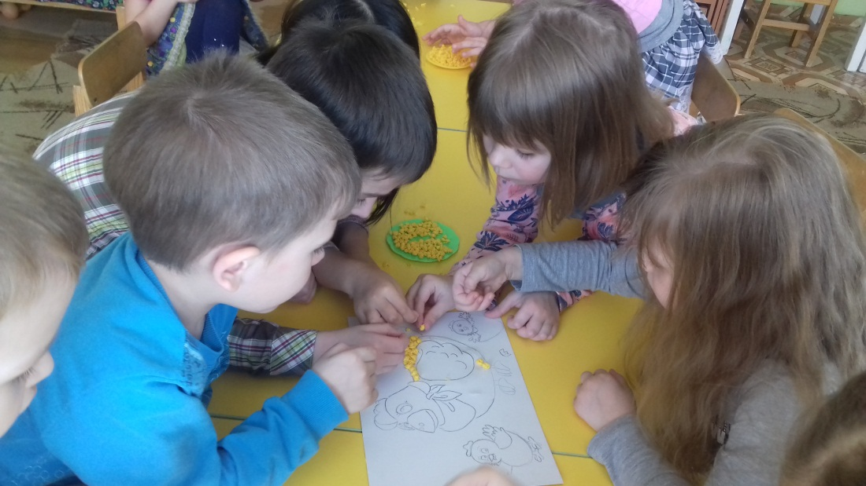
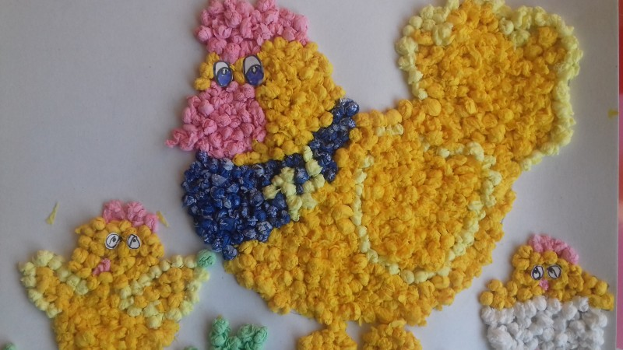
ребенок мнет в руках бумагу, пока она не станет мягкой. Затем скатывает из нее шарик. Размеры его могут быть различными: от маленького (ягодка) до большого (облачко, ком для снеговика). После этого бумажный комочек опускается в клей и приклеивается на основу

Slide 18
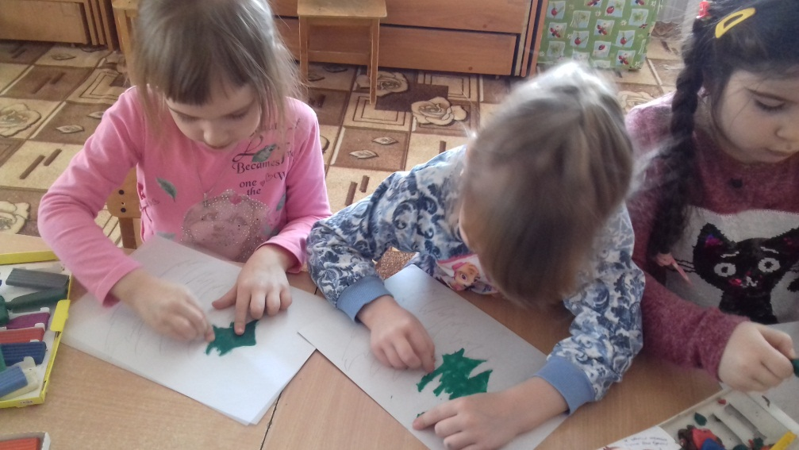
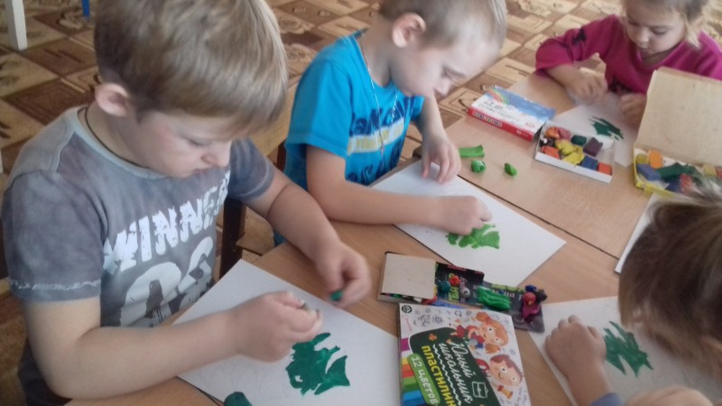
Пластилинография
.
пластилин необходимо разогреть (можно в ёмкости с горячей водой). Приёмом придавливания и сплющивания пластилин закрепляется на поверхности

Slide 19
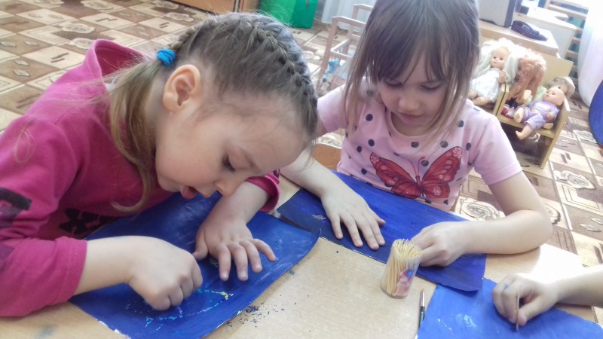
ГРАТТАЖ
Сложность этой техники - в процарапывании рисунка. Тонирую бумагу акварелью и сушу. Затем весь лист полностью натираю парафином или просто свечой. Наливаю в розетку гуаши или туши (можно добавить немного шампуня) и тщательно перемешиваю. Затем покрываю этой смесью затонированный лист. И можно рисовать!
Когда все готово, острой палочкой начинаем процарапывать рисунок.

Slide 20
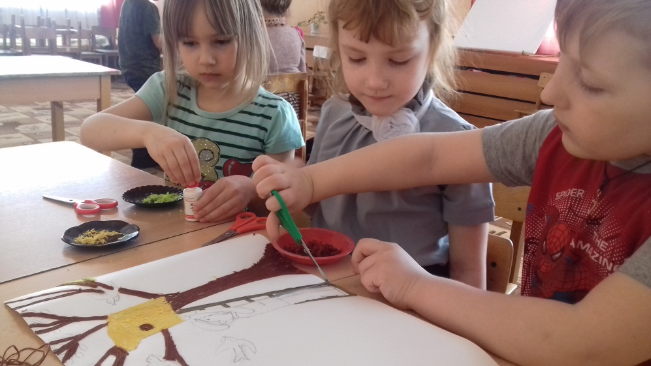
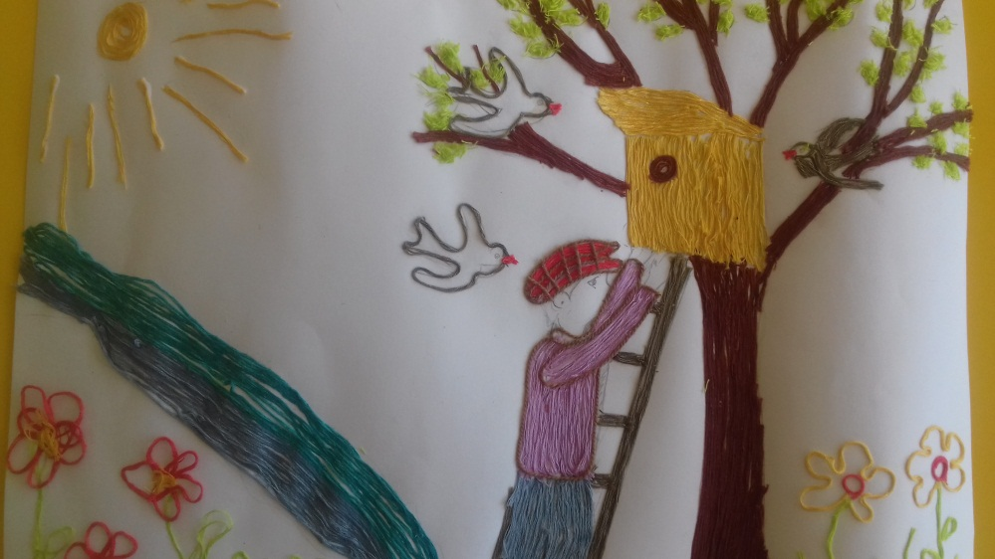
Аппликация с использованием нитки
ребенок накладывает и наклеивает на какую-либо основу кусочки различных материалов так, чтобы получилось изображение.

Slide 21
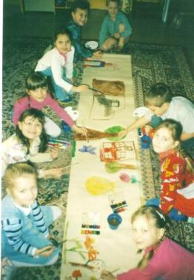
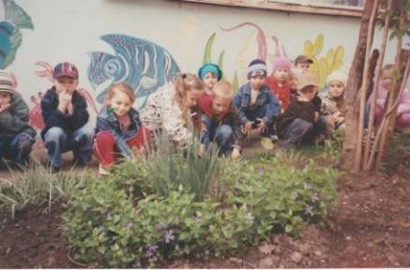
РИСОВАНИЕ ВДВОёМ /втроём и т.д./
НА ДЛИННОЙ ПОЛОСКЕ БУМАГИ
Или стене
Длинная полоска или стена научит рисовать вдвоем, втроем и т.д., не мешая друг другу. Можно рисовать большие сюжеты и панорамы. Все договариваются, кто что будет рисовать, чтобы получился один сюжет, как и получилось у нас, про оформлении экстерьера детского сада!

Slide 22
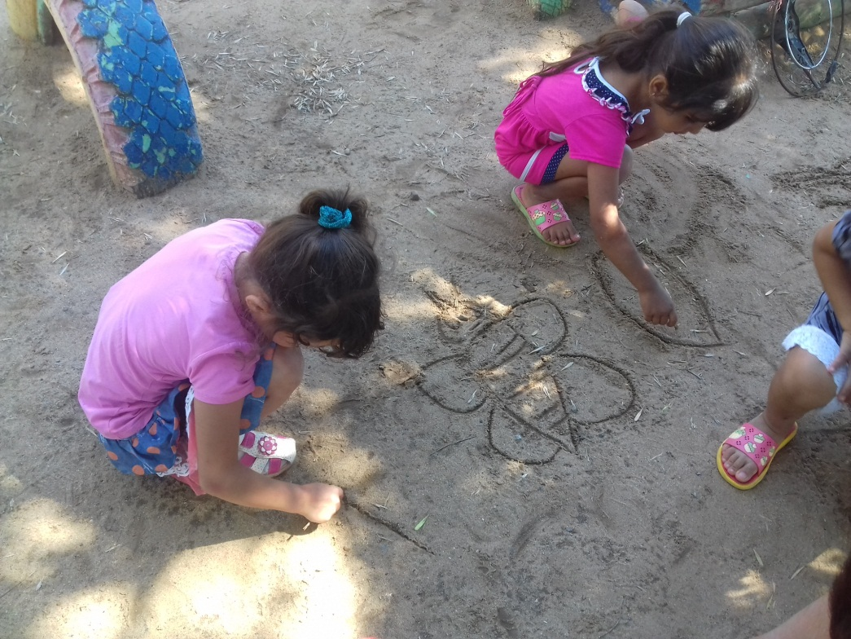
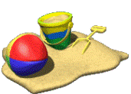
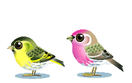
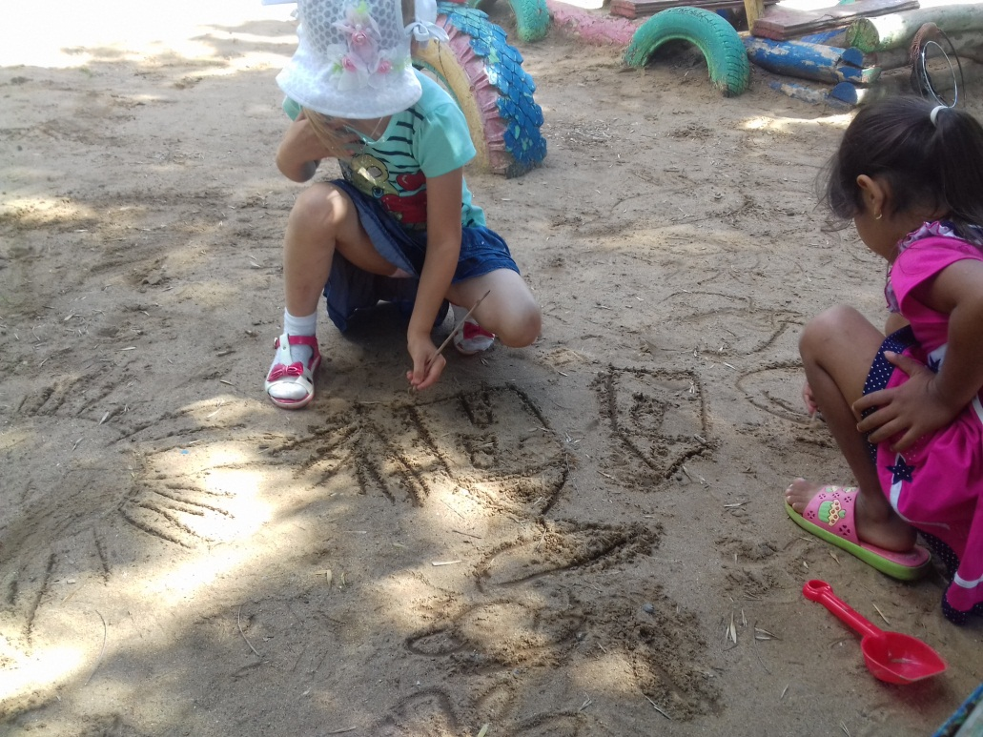
Рисование на песке…

Slide 23
Дошкольное образовательное учреждение – первое звено на пути развития эстетических качеств детей дошкольного возраста.
«Надо помочь ребенку через искусство глубже осознать свои мысли и чувства» — Н. К. Крупская.
Мы, взрослые, должны помочь и увидеть способы, которые помогут ребенку, научат его умению передавать образы, которые разовьют творческую личность, отвечающую потребностям общества.

Slide 24
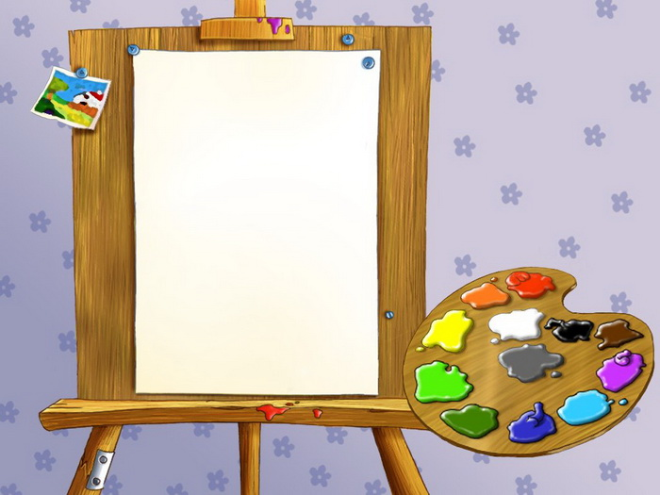
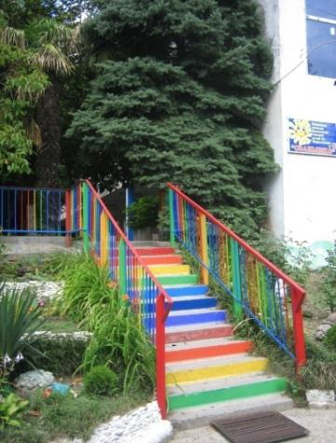
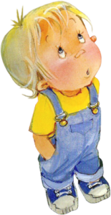
Конец

